Slide 1
UỶ BAN NHÂN DÂN HUYỆN AN LÃO
TRƯỜNG TIỂU HỌC QUANG TRUNG
TOÁN
Bài 40: Ôn tập hình học và đo lường (T2)
Giáo viên: Nguyễn Thị Thu Huyền
Năm học 2024 - 2025

Slide 2
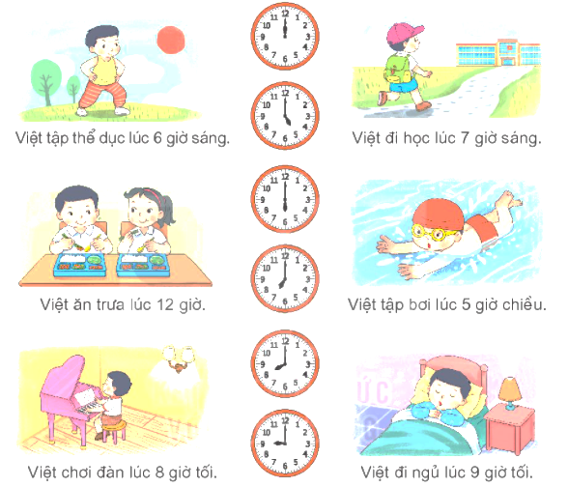
1
Chọn đồng hồ thích hợp với mỗi bức tranh.

Slide 3






THỢ SĂN HẠT DẺ

Slide 4







Trong một tuần, nếu ngày 20 là thứ hai thì ngày 22 là thứ mấy?
A
B
Thứ Tư
Thứ Sáu
C
Thứ Năm

Slide 5
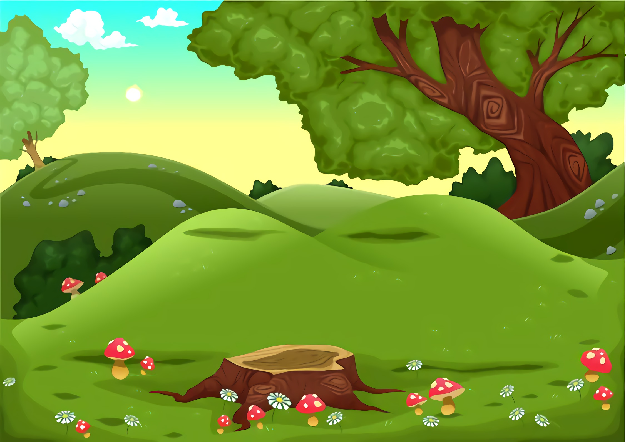



Sai mất rồi!!!

Slide 6





Đúng rồi!
+1

Slide 7
Nếu hôm qua là thứ Ba thì ngày mai là thứ mấy?
B
A
Thứ Năm
Thứ Tư
C
Thứ Sáu

Slide 8
Sai mất rồi!!!

Slide 9
Đúng rồi!
+1

Slide 10
Gang tay của em dài khoảng:
A
B
10 cm
5 cm
C
1 cm

Slide 11
Sai mất rồi!!!

Slide 12
Đúng rồi!
+1

Slide 13
Bàn học của em cao khoảng:
B
A
6 gang tay
6 cm
C
20 cm

Slide 14
Sai mất rồi!!!

Slide 15
Đúng rồi!
+1

Slide 16
Bảng học lớp dài khoảng:
B
A
3 gang tay
3 sải tay
C
30 cm

Slide 17
Sai mất rồi!!!

Slide 18
Đúng rồi!
+1

Slide 19
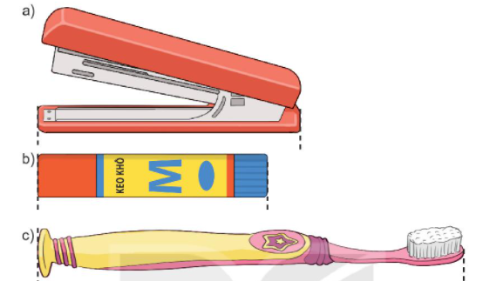
3
Đo độ dài mỗi đồ vật sau với đơn vị là xăng- ti-mét

Slide 20
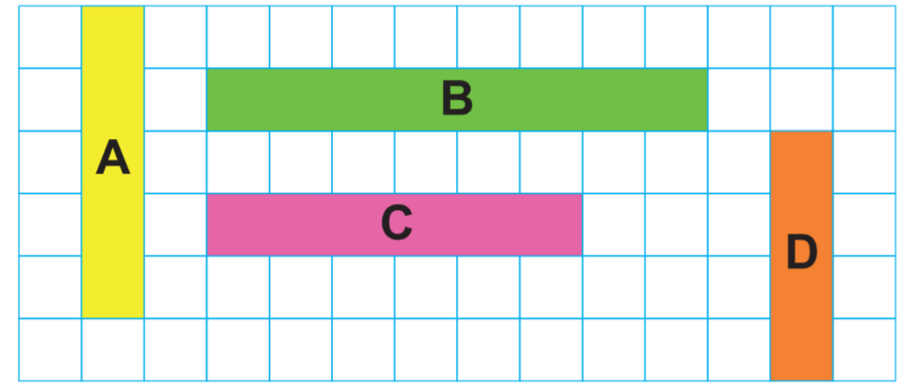
4
Trong băng giấy dưới đây, băng giấy nào dài nhất, băng giấy nào ngắn nhất
8
Dài nhất
5
4
6
Ngắn nhất

